Slide 1
Giới thiệu Python cơ bản

Slide 2
Nội dung
Cài đặt môi trường Python
Naming Convention
Function
Bài tập cơ bản
Bài tập Module

Slide 3
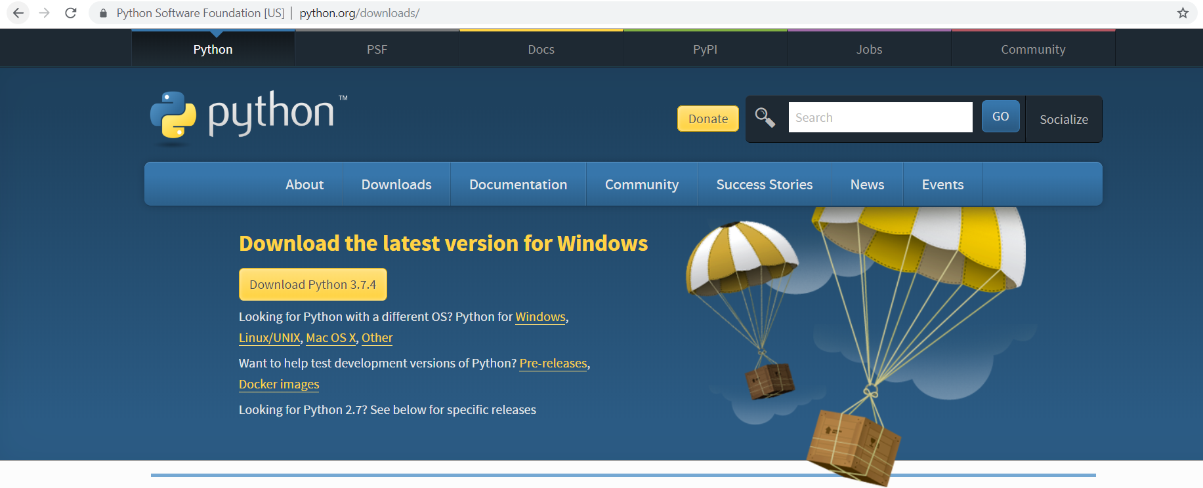
Cài đặt môi trường python
Đường dẫn cài đặt trên window:
https://www.python.org/downloads/

Slide 4

Cài đặt môi trường python
Đường dẫn cài đặt trên window:
https://www.anaconda.com/distribution/

Slide 5
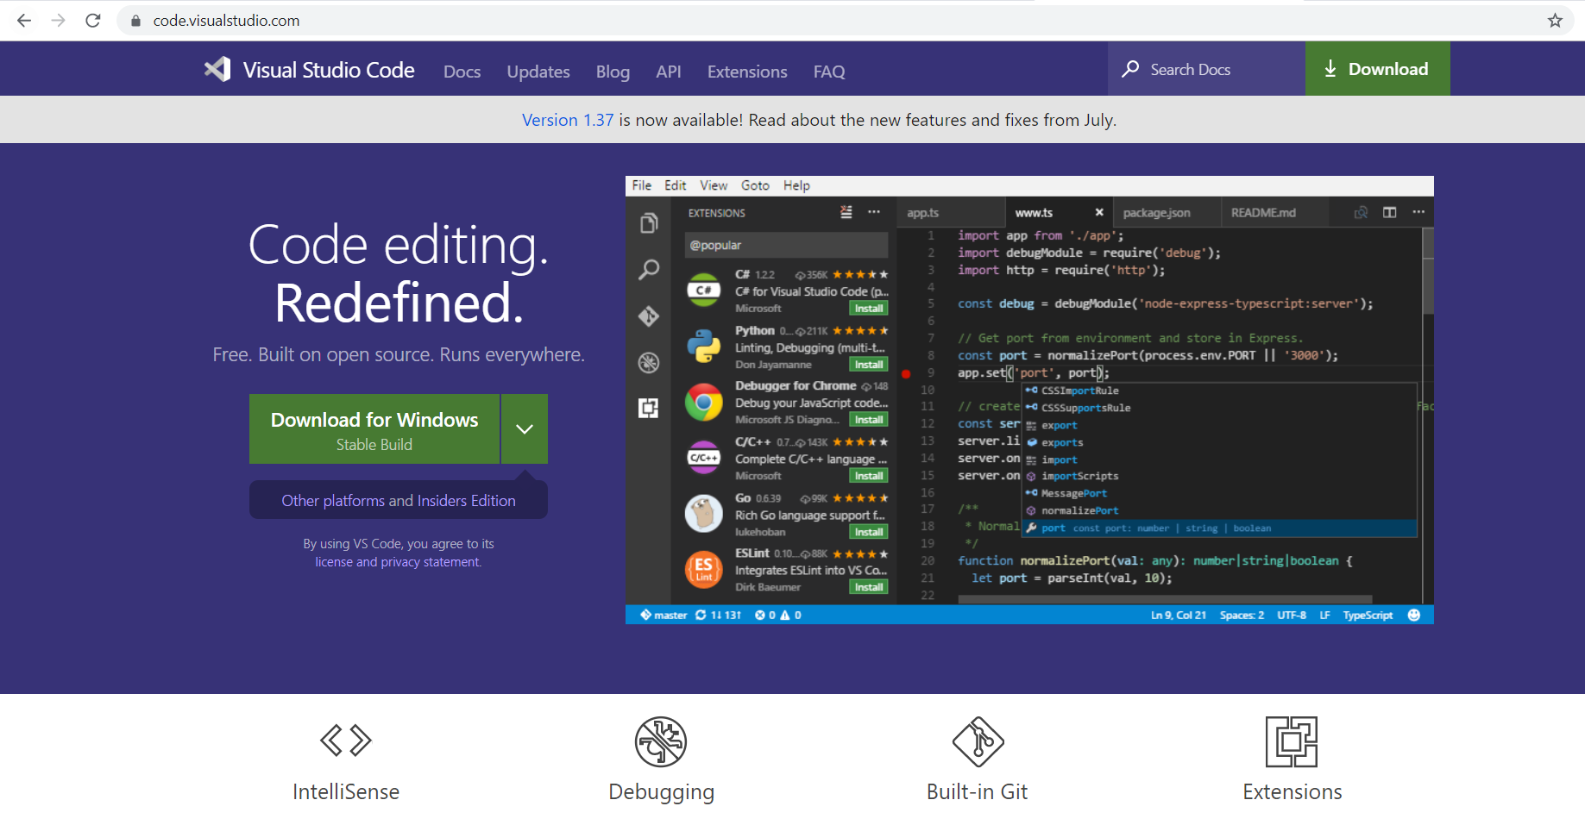
Editor
https://code.visualstudio.com/

Slide 6
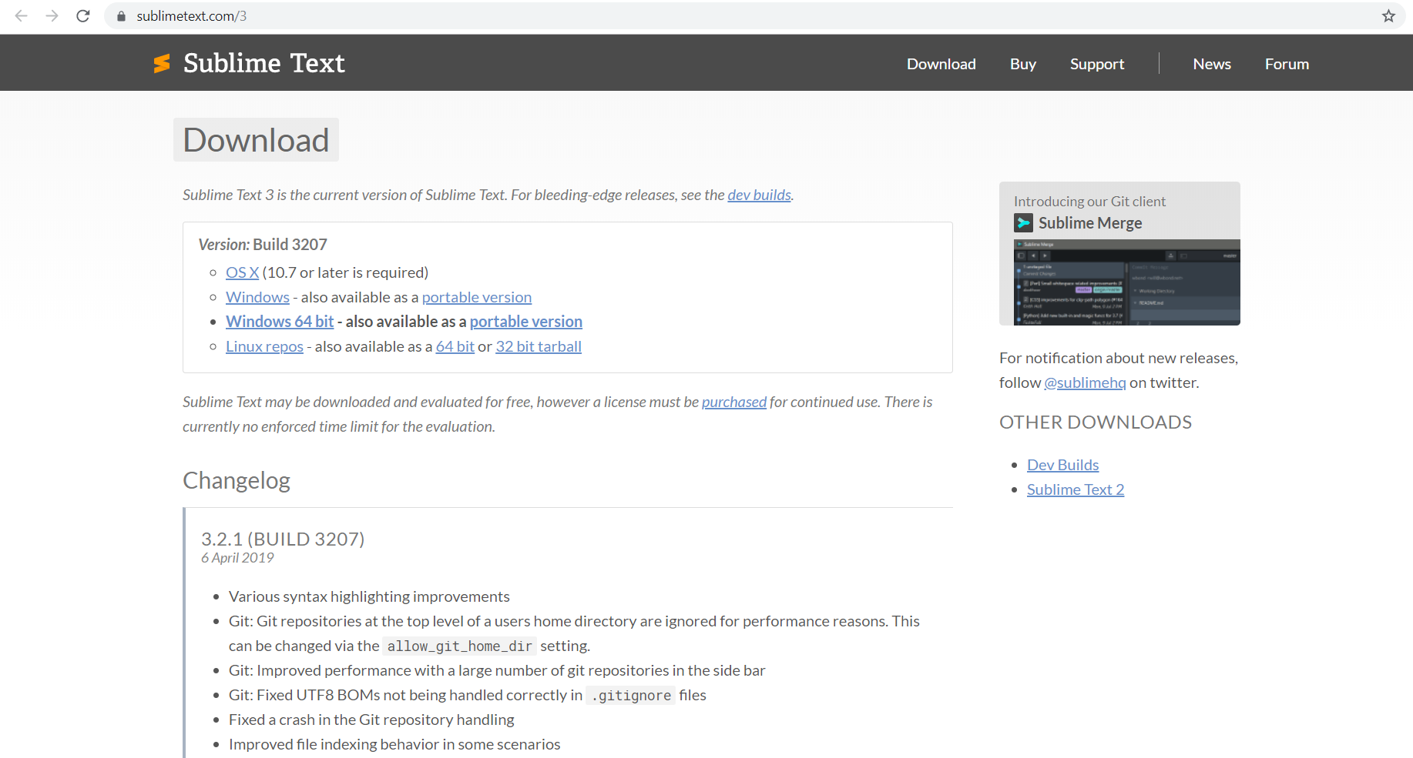
Editor
https://www.sublimetext.com/3

Slide 7
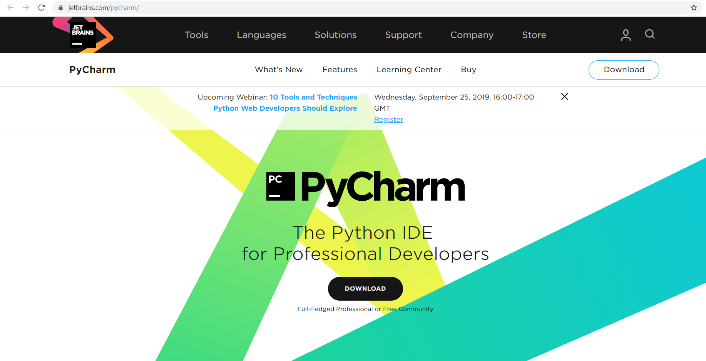
IDE
https://www.jetbrains.com/pycharm/

Slide 8
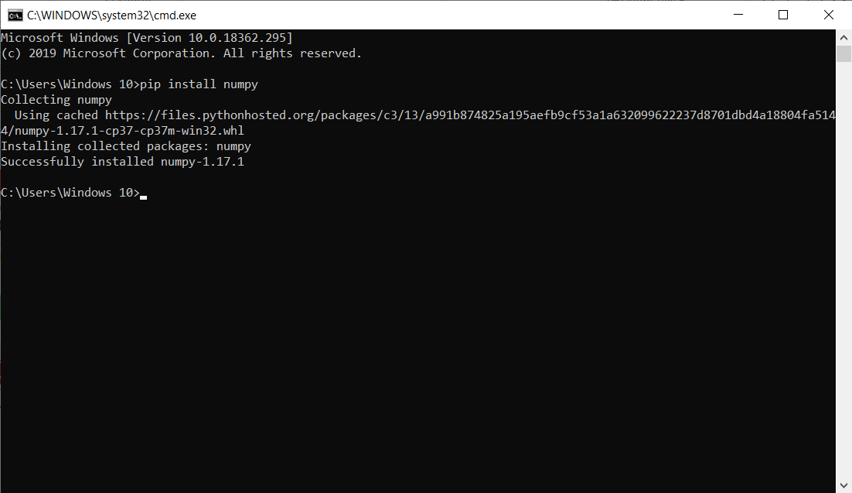
Cài đặt thư viện
Sử dụng pip:
pip install + <tên thư viện>
Sử dụng conda:
conda install + <tên thư viện>

Slide 9
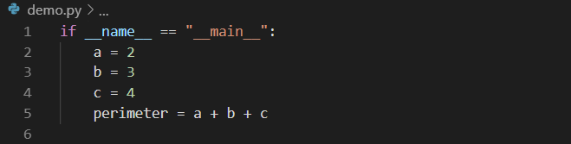
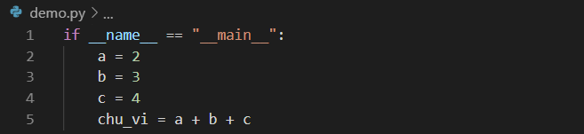
Naming Convention
Link: https://medium.com/@dasagrivamanu/python-naming-conventions-the-10-points-you-should-know-149a9aa9f8c7
Đặt tên biến:
- Đặt tên biến có ý nghĩa:
- Ngăn cách bởi dấu “_” nếu tên biến có 2 âm tiết trở lên

Slide 10
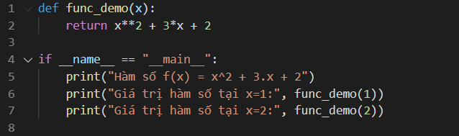
Function
- Viết một lần dùng nhiều lần

Slide 11
Bài tập cơ bản
Lập trình python cơ bản: https://www.youtube.com/watch?v=NZj6LI5a9vc&list=PL33lvabfss1xczCv2BA0SaNJHu_VXsFtg
Viết chương trình xuất ra màn hình hình vuông đặc kí tự "*" có cạnh bằng a (với a nhập từ bàn phím).
Viết chương trình nhập vào ba cạnh của một tam giác, tính và xuất ra diện tích của tam giác đó.
Viết chương trình tính n!! với n!! = 1.3.5...n nếu n lẻ, n!! = 2.4.6...n nếu n chẵn.
Viết chương trình giải phương trình bậc 2 với các hệ số nhập từ bàn phím (xét đầy đủ các trường hợp).
Viết chương trình tính số Fibonashi thứ n.
Cho mảng một chiều các số thực hãy tìm đoạn [a,b] sao cho đoạn này chứa tất cả các giá trị trong mảng (a,b: số nguyên).

Slide 12
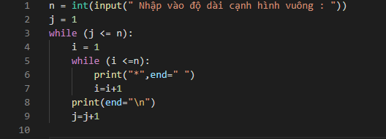
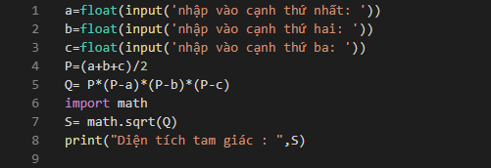
Chữa bài
1.
2.

Slide 13
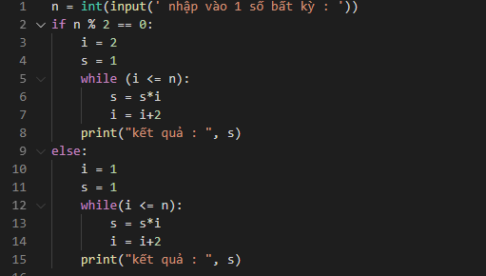
Chữa bài
3.

Slide 14
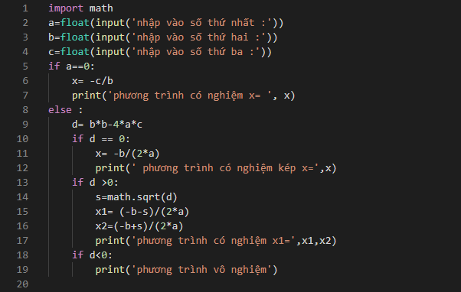
Chữa bài
4.

Slide 15
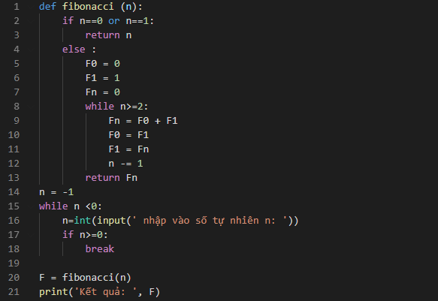
Chữa bài
5.

Slide 16
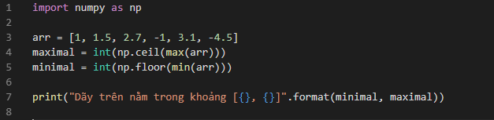
Chữa bài
6.

Slide 17
Bài tập Module
Module: https://vietjack.com/python/module_trong_python.jsp
1. Tạo module operator chứa:
+ add(a, b) -> a+b
+ sub(a, b) -> a-b
+ div(a, b) -> a/b
+ mul(a, b) -> a*b
2. Tạo module triangle chứa:
+ get_input() -> nhập a,b,c từ bàn phím và trả ra 3 giá trị
+ get_area(a,b,c) -> tính diện tích tam giác có 3 cạnh a, b, c
+ get_perimeter(a,b,c) -> tính chu vi tam giác có 3 cạnh a, b, c

Slide 18
Bài tập Module
3. Tạo module int_number chứa:
+ is_int(a) -> trả ra giá trị bool để kiểm tra a là số tự nhiên
+ is_even(a) -> trả ra giá trị bool để kiểm tra a là số chẵn
+ is_prime(a) -> trả ra giá trị bool để kiểm tra a là số nguyên tố
4. Tạo module special_number chứa:
+ fibonacci(n) -> trả ra số fibonacci thứ n
+ catalan(n) -> trả ra số catalan thứ n
5. Tạo module equation chứa:
+ solve_deg_1(a, b) -> giải phương trình a*x + b = 0
+ solve_deg_2(a, b, c) -> giải phương trình a*x^2 + b*x + c = 0

Slide 19
Bài tập Module
6. Tạo module time_proc chứa:
+ convert_second(time) -> "hh:mm:ss"
+ is_leap_year(y) -> kiểm tra năm y có phải năm nhuận không
+ soccer_event(y) -> trả ra sự kiện bóng đá lớn (chỉ Euro và WorldCup)
VD: soccer_event(2020) -> "Chung kết Euro lần thứ 16"
soccer_event(2018) -> "Chung kết WorldCup lần thứ 21"
soccer_event(2019) -> "Không có sự kiện nào lớn"
7. Tạo module itertool chứa:
+ factorial_v1(n) -> n!
+ factorial_v2(n) -> n!!
+ permutation(n, k) -> A_n_k = n!/(n-k)!
+ combination(n, k) -> C_n_k = n!/(k!*(n-k)!)

Slide 20
Bài tập Module
8. Tạo module approximate chứa các hàm tính xấp xỉ (sai số < 10^-5):
+ exp_v1(x) -> e^x
+ exp_v2(a, x) -> a^x
+ sin(x)
+ cos(x)
+ tan(x)
+ cotg(x)

Slide 21
Thanks!

